Slide 1
SECRÉTAIRE DE MAIRIE REVALORISATION ET ATTRACTIVITE DU METIER
Conférence Régionale de l’Emploi 2023
28/11/2023

Slide 2
Études statistiques sur le métier de secrétaire de mairie : un constat partagé dans les 2 régions

Slide 3
Méthodologie et sources des données
Études présentées par région administrative : Bourgogne Franche-Comté et Grand Est
Données issues du Rapport Social Unique 2021 (données de l’année 2021 collectées en 2022)
Grand Est : étude portant uniquement sur les secrétaires de mairie exerçant dans les communes de -2 000 habitants (2 608 communes de -2 000 hab. ont transmis leur RSU sur 4 638 recensées en région Grand Est, soit un taux de retour de 56%)
Les RSU présentant des incohérences, retirés de l’échantillon
Les agents non rémunérés au 31/12/2021 également été retirés de l’échantillon
=> L’échantillon Grand Est porte sur 1 244 communes de moins de 2 000 habitants (27% des communes de moins de 2 000 habitants)

Slide 4
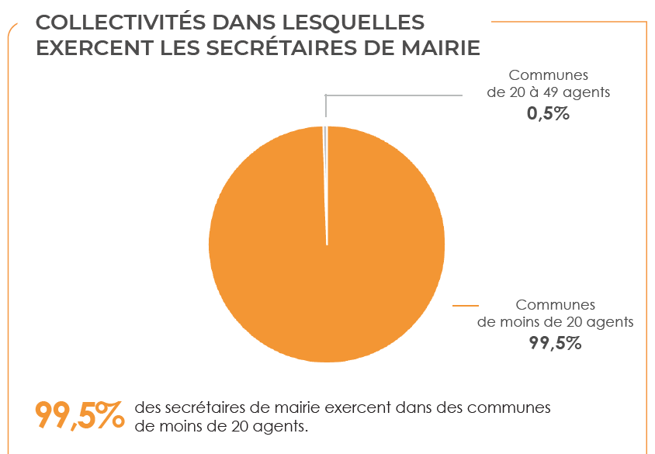
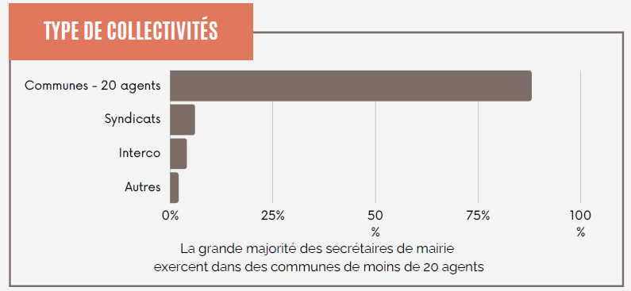
Données Collectivités
Bourgogne Franche Comté
Grand Est
Typologie des collectivités liée au sujet de l’étude

Slide 5
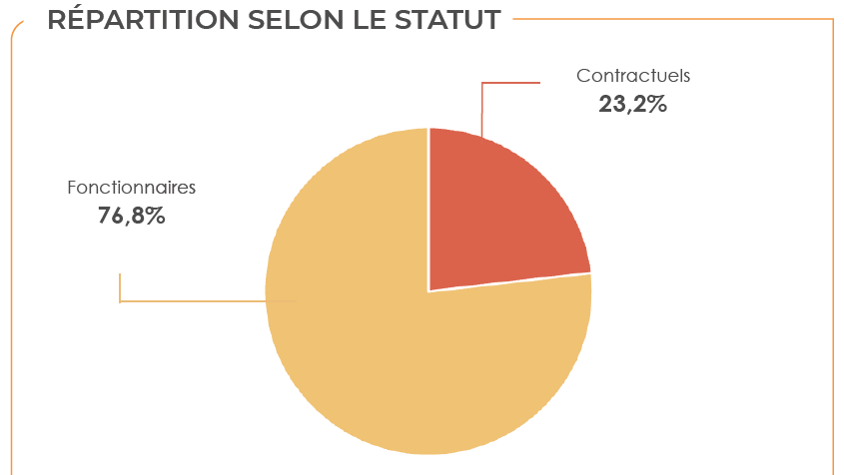
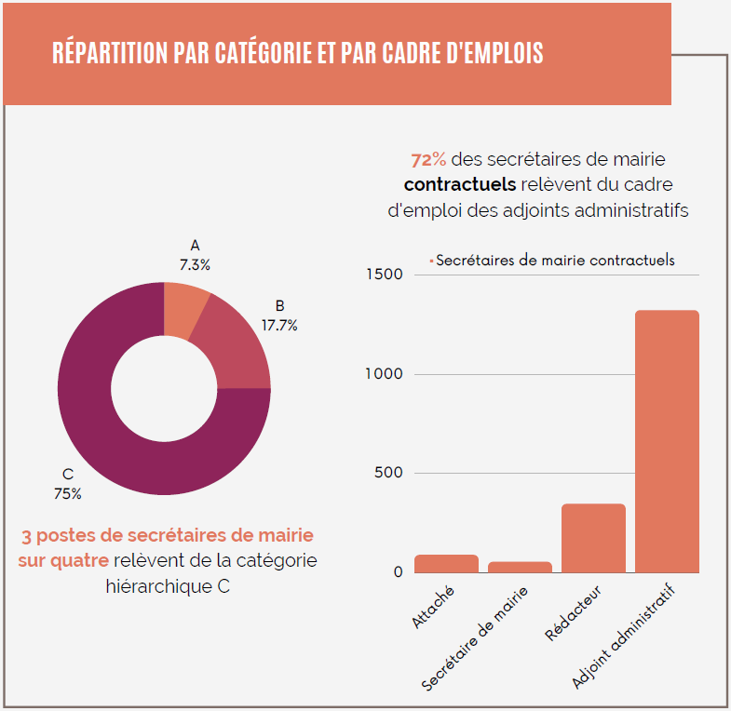
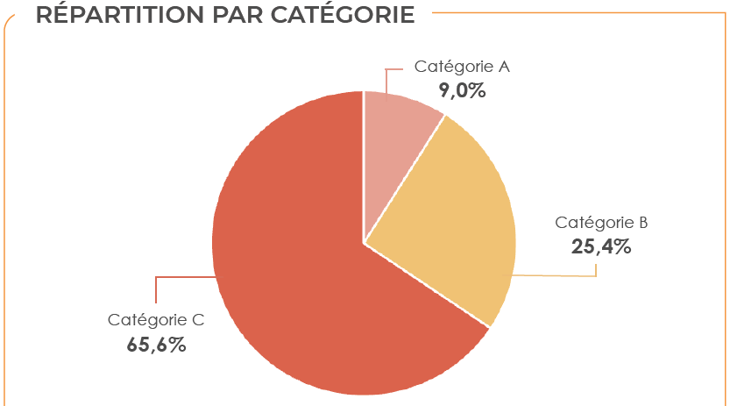
Données sur le statut des agents
Bourgogne Franche Comté
Grand Est
Un métier très majoritairement exercé par des femmes : 95% de l’échantillon

Slide 6
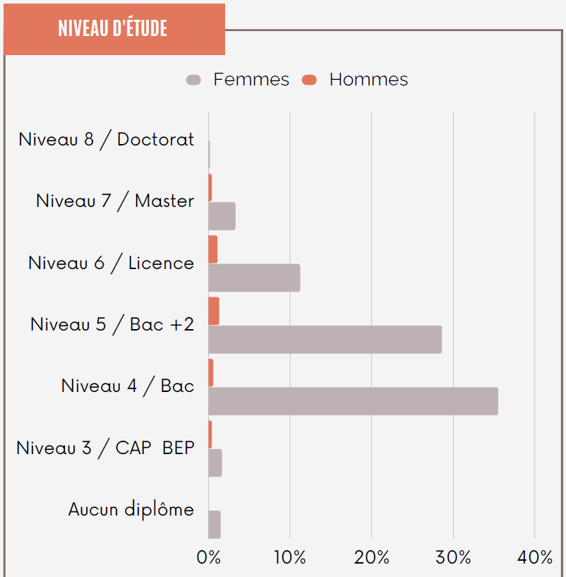
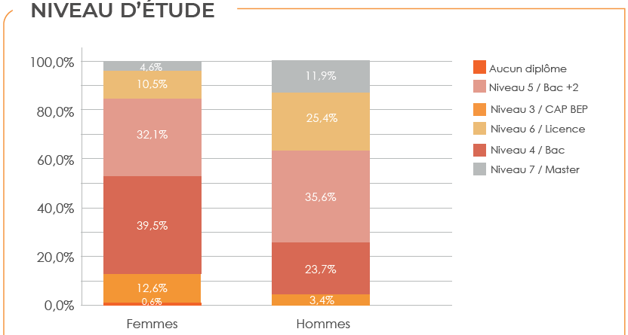
Données sur le niveau d’étude
Bourgogne Franche Comté
Grand Est

Slide 7
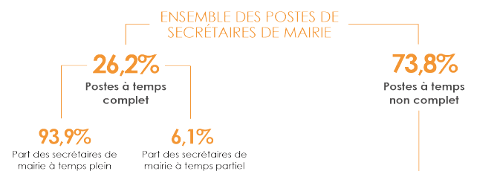
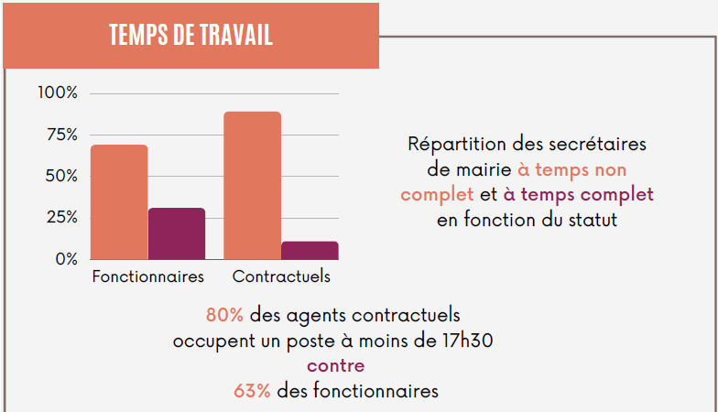
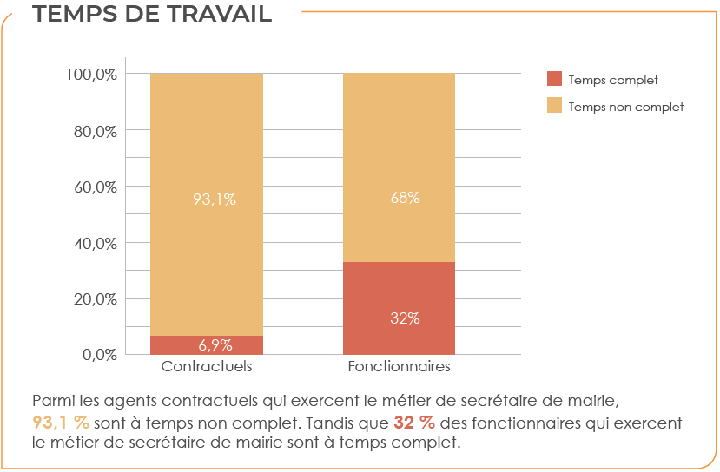
Données sur le temps de travail
Grand Est
Bourgogne Franche Comté
 Les études ne permettent pas de savoir si une même personne occupe plusieurs emplois à temps non complet
Prédominance du temps non complet pour les agents contractuels
2/3 des fonctionnaires à temps non complet

Slide 8
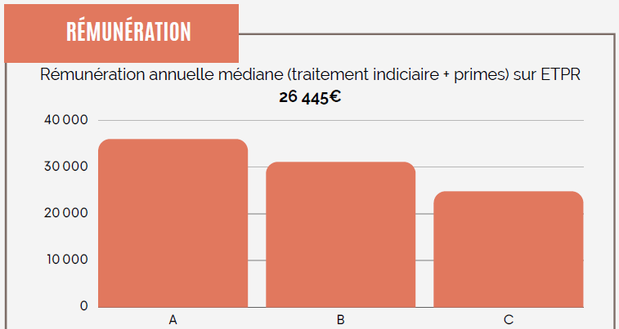
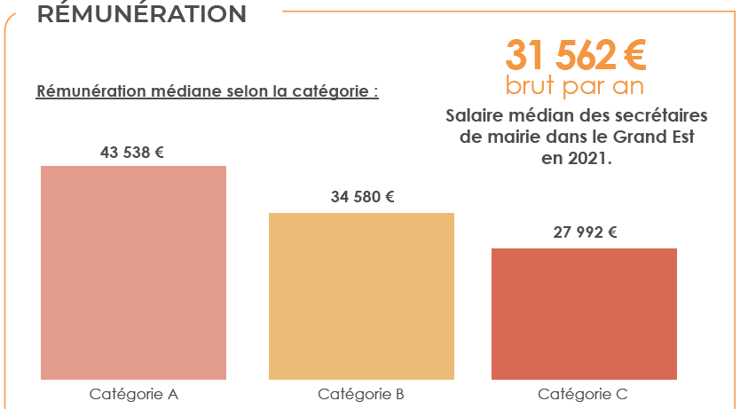
Données sur la rémunération
Bourgogne Franche Comté
Grand Est
Rappel : la médiane statistique est le point milieu d’un jeu de données = 50% des effectifs sont au-dessus de la médiane, 50% en dessous
A ne pas confondre avec la rémunération moyenne
Quelques éléments de comparaison :
SMIC annuel en 2021 = 18 759,63 € bruts
En 2020, salaire médian annuel brut :
Fonction publique = 29 600 €
Fonction publique d’Etat = 33 900 €
Fonction publique hospitalière = 29 500 €
Fonction publique territoriale = 25 500 €

Slide 9
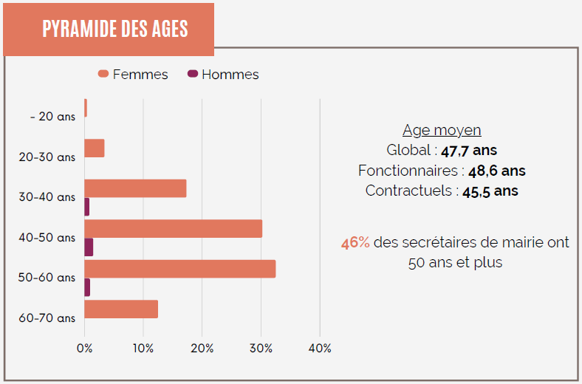
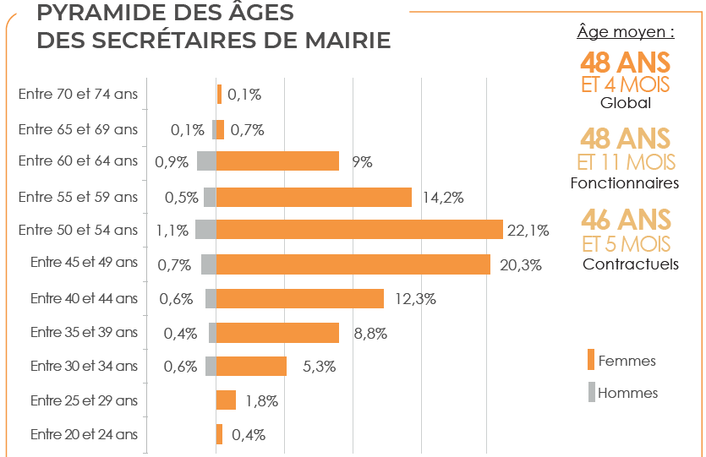
La pyramide des âges
Bourgogne Franche Comté
Grand Est
Pyramides des âges de type « champignon », traduisant un effectif principalement d’âge moyen
Effectif expérimenté
Départs à la retraite simultanés et perte brutale des compétences

Slide 10
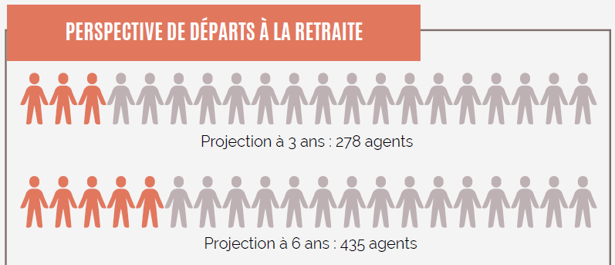
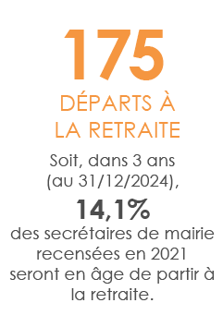
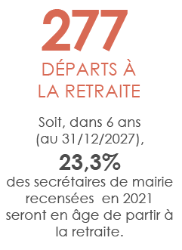
Les perspectives de départ à la retraite
Bourgogne Franche Comté
Grand Est
15% des effectifs à 3 ans
24% des effectifs à 6 ans

Slide 11
Conclusions
Mêmes « non complètes », 2 études statistiques aux résultats similaires
Le « portrait-robot » du métier
Secrétaires de mairie, les « couteaux-suisses » de la fonction publique territoriale
Les conditions d’exercice du métier
L’absence de formation initiale

Slide 12
Proposition de loi « Patriat » les travaux parlementaires relatifs à la valorisation et à l’attractivité du métier

Slide 13
A l’échelle nationale :
1900 postes de secrétaire de mairie vacants
1/3 des effectifs en poste partira en retraite d’ici 2030
Contexte d’urgence
Rapport d’information « flash » relatif au métier de secrétaire de mairie par la délégation aux collectivités territoriales et à la décentralisation lancé le 6 avril 2023 et adopté le 1er juin 2023
= 17 recommandations
Dépôt d’une proposition de loi au Sénat le 1er mai 2023
Adoptée par le Sénat le 14 juin 2023
Adoptée par l’Assemblée nationale le 14 novembre 2023
Examen en commission mixte paritaire

Slide 14
Objectifs de la proposition de loi sénatoriale
Mettre en adéquation les compétences attendues et le niveau de responsabilité avec la catégorie hiérarchique
Consacrer le métier de secrétaire de mairie dans le CGCT
Renforcer la formation
Etendre les possibilités de recrutement contractuel

Slide 15
Le texte adopté par l’Assemblée nationale
Article 1 A
Création d’un article du CGCT consacrant les fonctions de secrétaire général de mairie dans les communes de – 3 500 habitants par la nomination d’un agent relevant d’un corps ou cadre d’emplois classé dans la catégorie B
Article 1er
Instauration d’une voie de promotion interne dérogatoire dans la catégorie B pour les fonctionnaires de catégorie C relevant d’un grade d’avancement ET exerçant les fonctions de secrétaire de mairie.
Pas de quota
Jusqu’au 31 décembre 2027

Slide 16
Article 2
Pour les cadres d’emplois de la catégorie B, établissement d’une liste d’aptitude de promotion interne ouverte aux fonctionnaires de catégorie C ayant validé une formation qualifiante, sans quota
Article 2 bis A
Création d’une compétence obligatoire pour les Centres de Gestion : animation d’un réseau départemental de secrétaire de mairie
Article 2 bis
Création d’une formation obligatoire dans un délai d’1 an à compter de la prise de poste pour les agents occupant un emploi de secrétaire général de mairie, par le CNFPT

Slide 17
Article 2 ter A
Rapport du Gouvernement dans le délai d’1 an après la promulgation de la loi pour évaluer les formations actuelles et la pertinence de la création d’une formation au niveau national
Article 3
Création d’un avantage spécifique d’ancienneté pour le calcul de l’ancienneté au titre de l’avancement d’échelon
Article 4
Extension du recrutement contractuel sur emploi permanent pour les emplois de secrétaire général de mairie des communes de – 2 000 habitants

Slide 18
Perspectives et limites
Volonté d’inscrire le métier dans la catégorie B
Renforcement de la formation professionnelle et réflexions pour la création d’une formation initiale
Reconnaissance du métier dans les textes
Quels leviers financiers pour les communes
Egalité de traitement des agents

Slide 19
Actions des CDG la réponse des territoires pour agir sur la tension du métier de secrétaire de mairie

Slide 20
Des actions variées, adaptées aux réalités des territoires
Expertise des CDG en matière de GPEEC
Connaissance des besoins et du territoire
Force des réseaux de coopération

Slide 21
Conventions régionales Pôle Emploi/CNFPT et déclinaisons départementales avec les CDG
Formations des demandeurs d’emploi
Expérience du CNFPT dans ce métier territorial
Alternance
Formations « Prise de poste » en partenariat avec le CNFPT et les CDG
Formations initiales
Diplômes universitaires
Formations diplômantes en alternance avec les acteurs locaux
Dispositifs de tutorat
Animation de réseaux locaux de secrétaires de mairie

Slide 22
FOCUS sur 2 dispositifs portés par des CDG
Dispositif initié par les CDG10 et CDG52
Claudine KOLUDZKI, directrice du CDG10
Actions et projets du CDG21
Florence DESHOUX, directrice du CDG21

